Slide 1


Altinn-kaffe
Status og planer
26. mai 2021
Lars Vegard Bachmann, produkteier

Slide 2
Jobbet med siden sist
Teste/brøytekjøre (antatt) ferdig funksjonalitet
Push av events
eFormidling som oversendingsmåte til tjenesteeier
Skjemadata som instans-metadata
Tilleggsfunksjonalitet/forbedringer for case på innsynsfunksjonalitet (Valgkort og Transportløyvegarantier)
Inkl. støtte for «personalisering» av design
Datamodellering i Altinn Studio
Rettet 12 bugs/svakheter

Slide 3
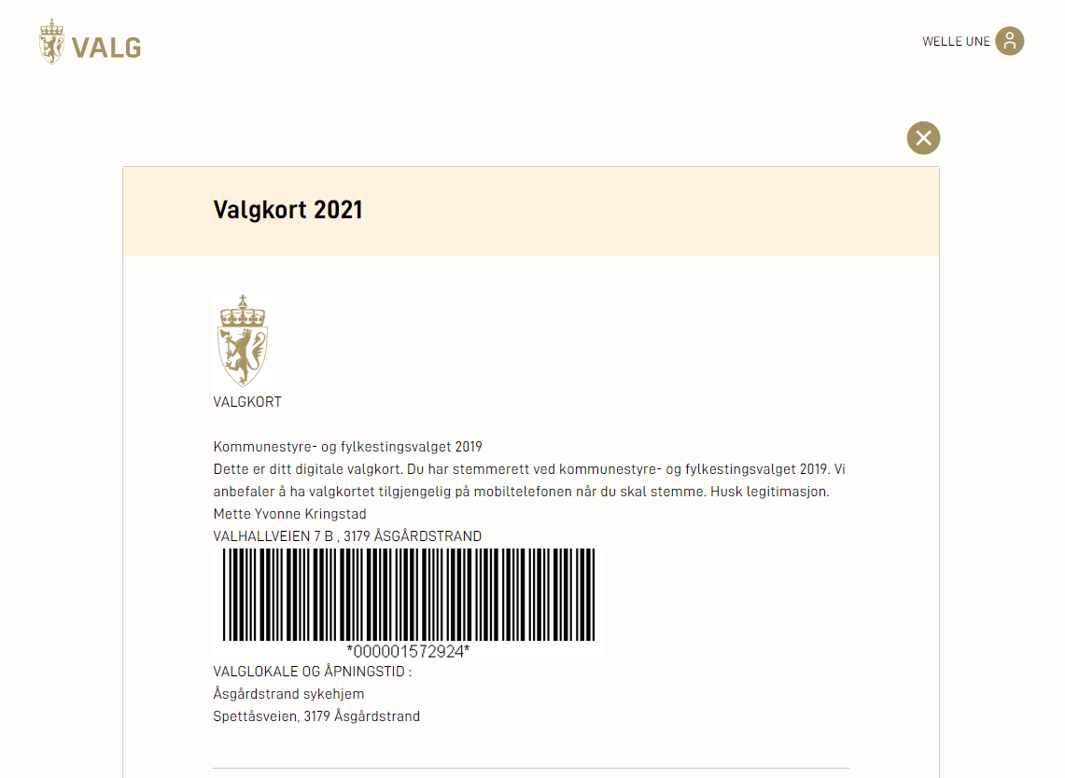
Skisse – justeringer vil komme

Slide 4
Jobbet med siden sist
Teste/brøytekjøre (antatt) ferdig funksjonalitet
Push av events
eFormidling som oversendingsmåte til tjenesteeier
Skjemadata som instans-metadata
Tilleggsfunksjonalitet/forbedringer for case på innsynsfunksjonalitet (Valgkort og Transportløyvegarantier)
Inkl. støtte for «personalisering» av design
Datamodellering i Altinn Studio
Rettet 12 bugs/svakheter

Slide 5
Jobber med nå
Datamodellering i Altinn Studio
Import av datamodeller fra Altinn II
Ferdigstille basisfunksjonalitet
Tilleggsfunksjonalitet/forbedringer for case på innsynsfunksjonalitet (Valgkort og Transportløyvegarantier)
Tjenesteutvikling (hasteoppdrag) for UDI

Slide 6
Planer for Q2 2021
Ferdigstilling av arbeid påbegynt i første kvartal
Ny funksjonalitet
Analyser/utredninger (utvikling kan påbegynnes)
eFormidling som oversendingsmåte til tjenesteeier (midlertidig pauset)
Push av events
Fylle ut gruppe over flere sider
Presentasjonsfelter
Datamodellering i Altinn Studio
Skjemadata som metadata på instans
Innsynsfunksjonalitet
Fjerne app fra miljø
Lage kopi av eksisterende app
Velge om man vil ha ny instans ved åpning
Branching-støtte i Altinn Studio
Ny instans med gjenbruk av data
Fortelle bruker at data autolagres
Delegering på app- og instansnivå
Autorisasjon av organisasjon (ikke-personlig)
Virusscanning av filvedlegg
Forbedringer av PDF
Tabeller 🆕
Navigering mellom steg i prosess 🆕
Retningslinjer for skjemadesign
Forbedringer av dashboard i Altinn Studio
Gjennomstreket = levert | Fet=under utvikling | kursiv=under analyse

Slide 7
Tjenesteeiere i Altinn 3
Minst en tjeneste i produksjon (6)
Testmiljø etablert (13)
Organisasjon i Altinn Studio (6)
Digitaliseringsdirektoratet
Statistisk sentralbyrå
Kartverket
Nasjonalbiblioteket
Arbeidstilsynet
Skatteetaten
Barne-, ungdoms- og familiedirektoratet
Brønnøysundregistrene
Direktoratet for byggkvalitet
Digitale Helgeland v/Brønnøy kommune
Direktoratet for mineralforvaltning
Gjenopptakelseskommisjonen
Helsedirektoratet
Helse Møre og Romsdal HF
Kulturrådet
Arbeids- og velferdsetaten (NAV)
Nasjonal sikkerhetsmyndighet
Utdanningsdirektoratet
Utlendingsdirektoratet
Fiskeridirektoratet
Norges vassdrags- og energidirektorat
Statens Arbeidsmiljøinstitutt
Statens sivilrettsforvaltning
Statens vegvesen
Valgdirektoratet
Fet=etablert siste periode

Slide 8
Spørsmål? Kommentarer?
lvb@digdir.no
https://altinnstudio.slack.com

